Slide 1
15.04.2019-19.04.2019 ARAZİ ÇALIŞMALARI
KARABÜK ÜNİVERSİTESİ EDEBİYAT FAKÜLTESİ COĞRAFYA BÖLÜMÜ

Slide 2
15/04/2019 Yenice-Gökçebey-Devrek-Mengen-Eskipazar (Prof. Dr. h.c. İbrahim ATALAY, Prof. Dr. Mücahit COŞKUN, Arş. Gör. Ayça YILMAZ).

Slide 3
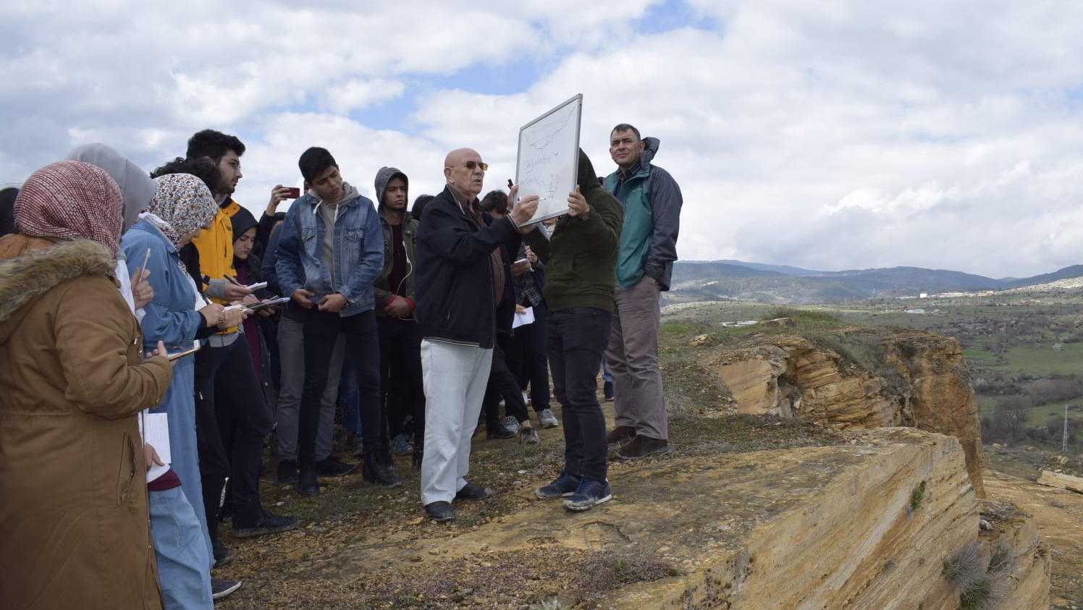

Slide 4
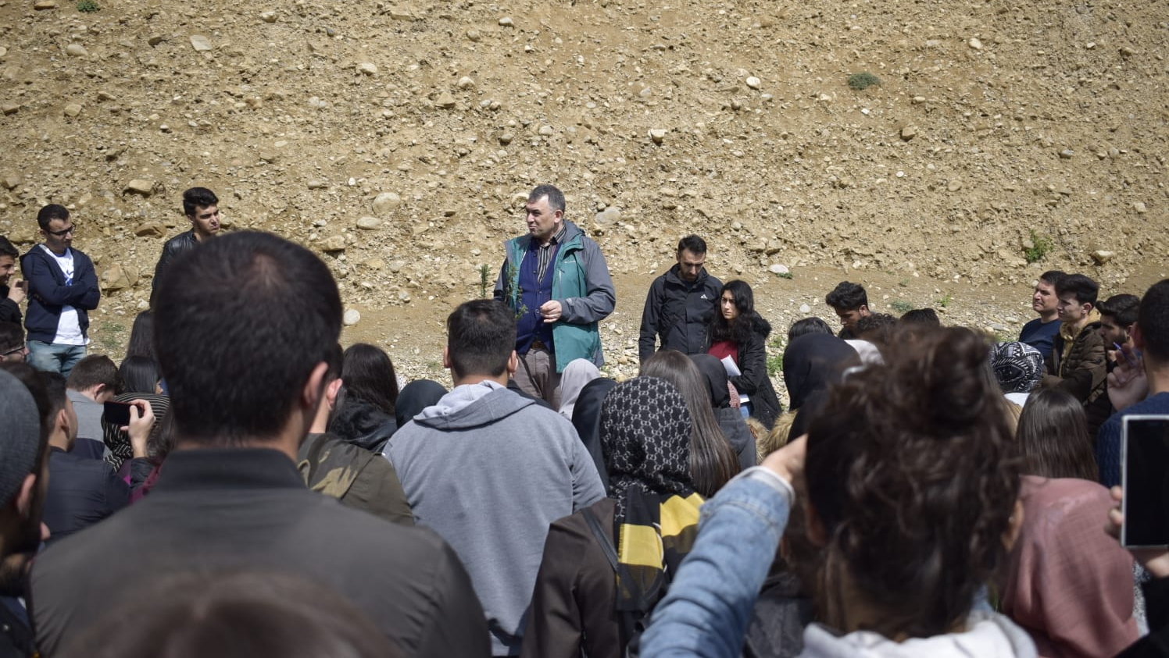

Slide 5
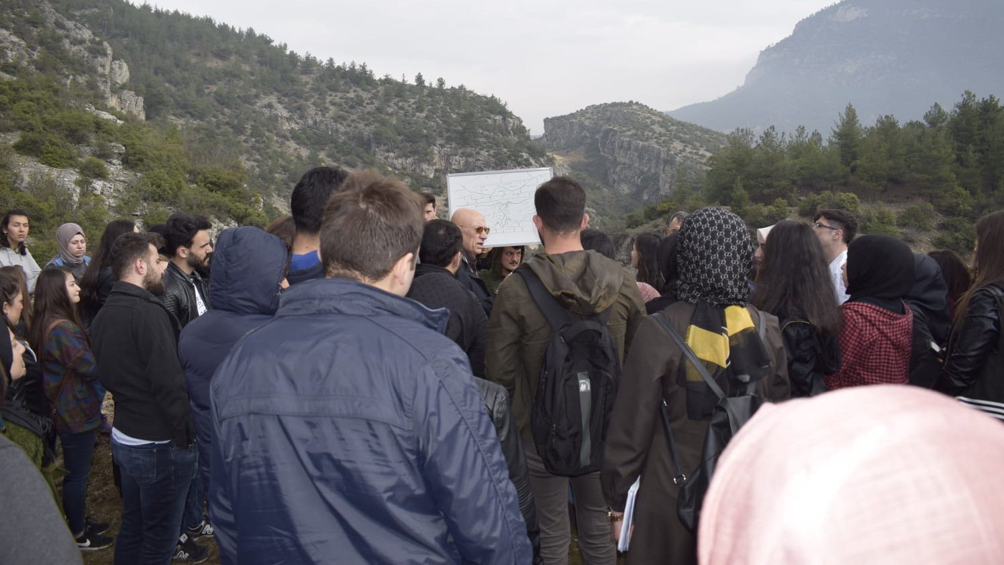

Slide 6
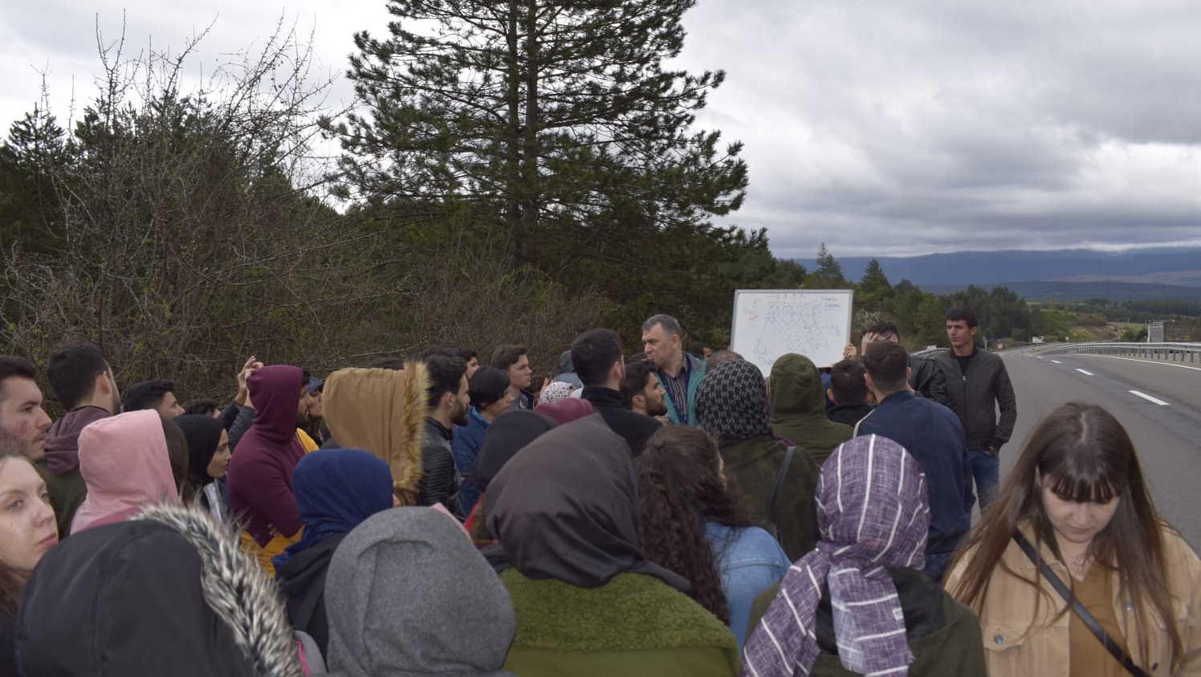

Slide 7
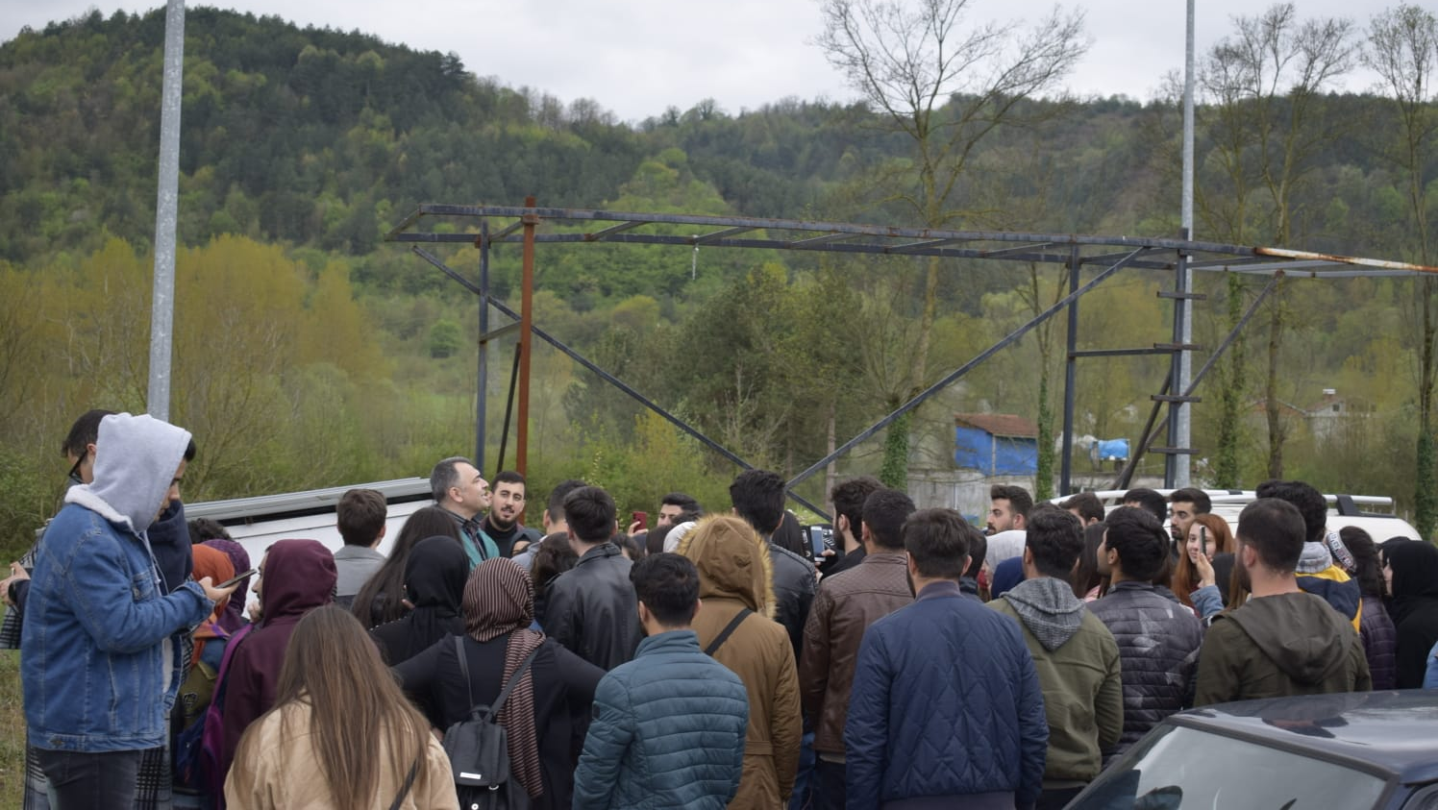

Slide 8
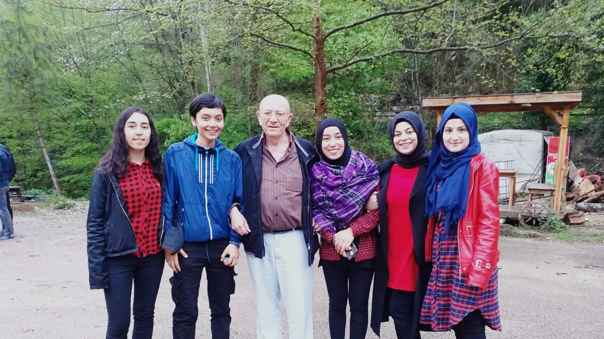

Slide 9
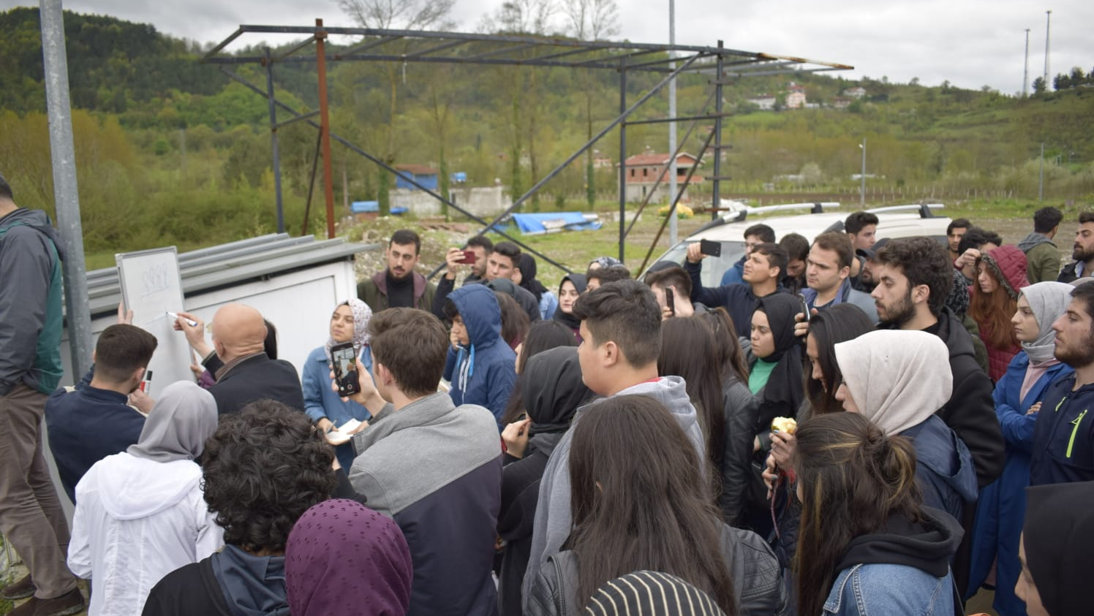

Slide 10
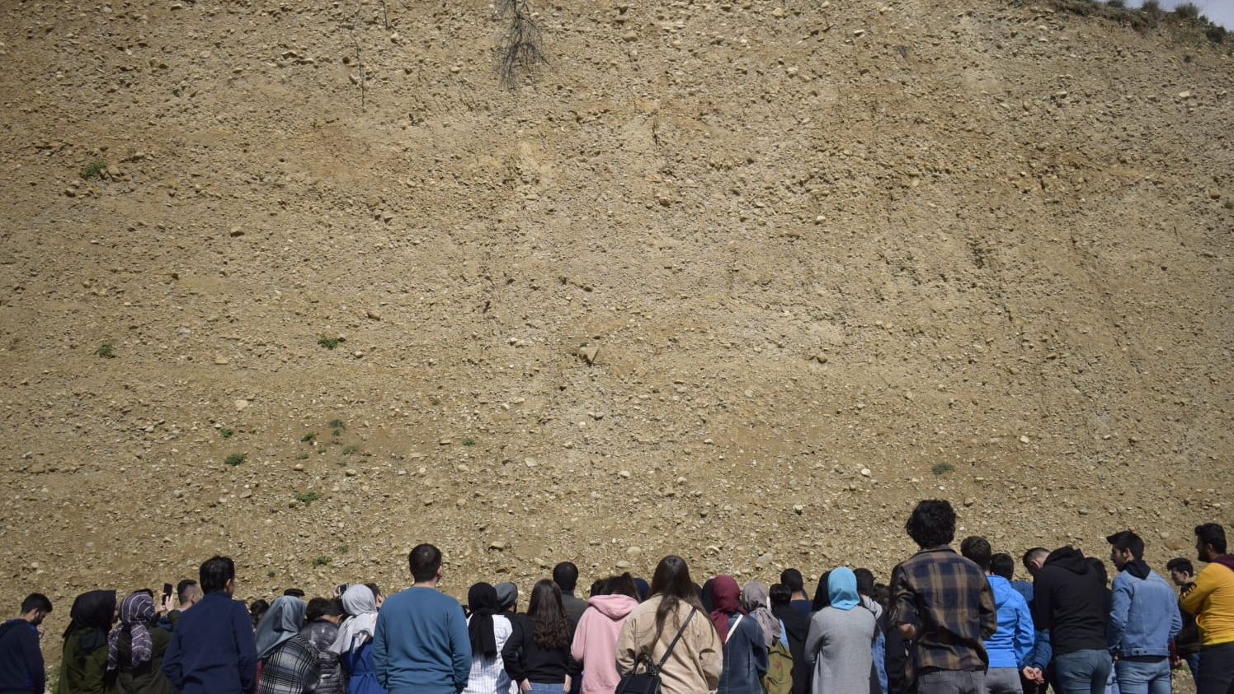

Slide 11
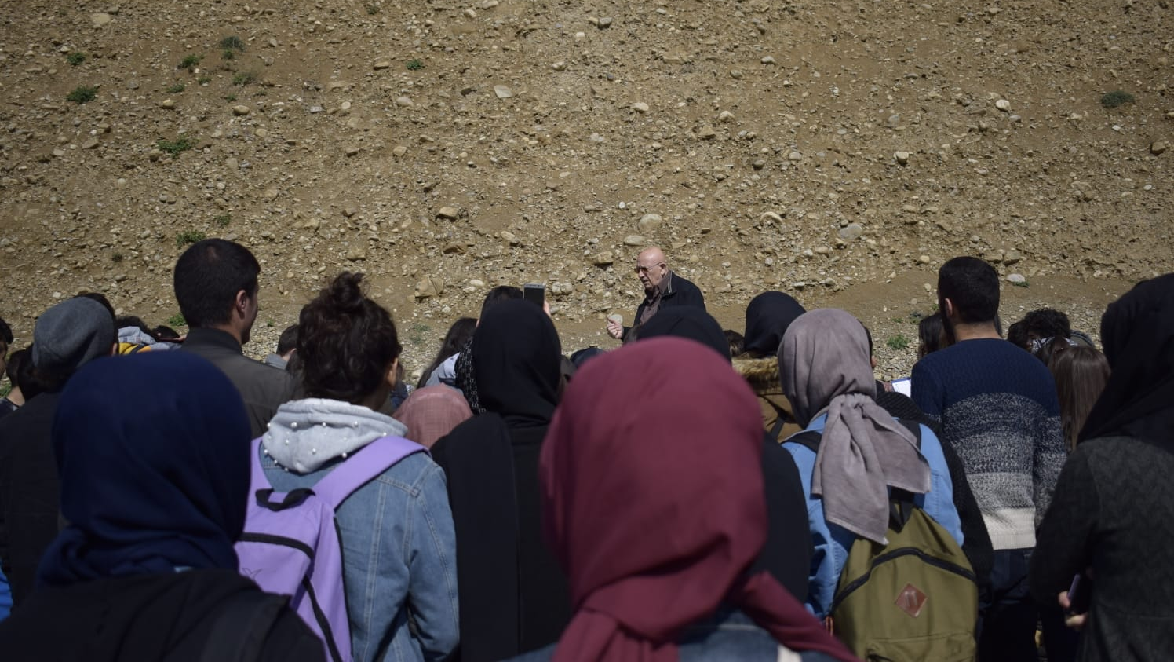

Slide 12
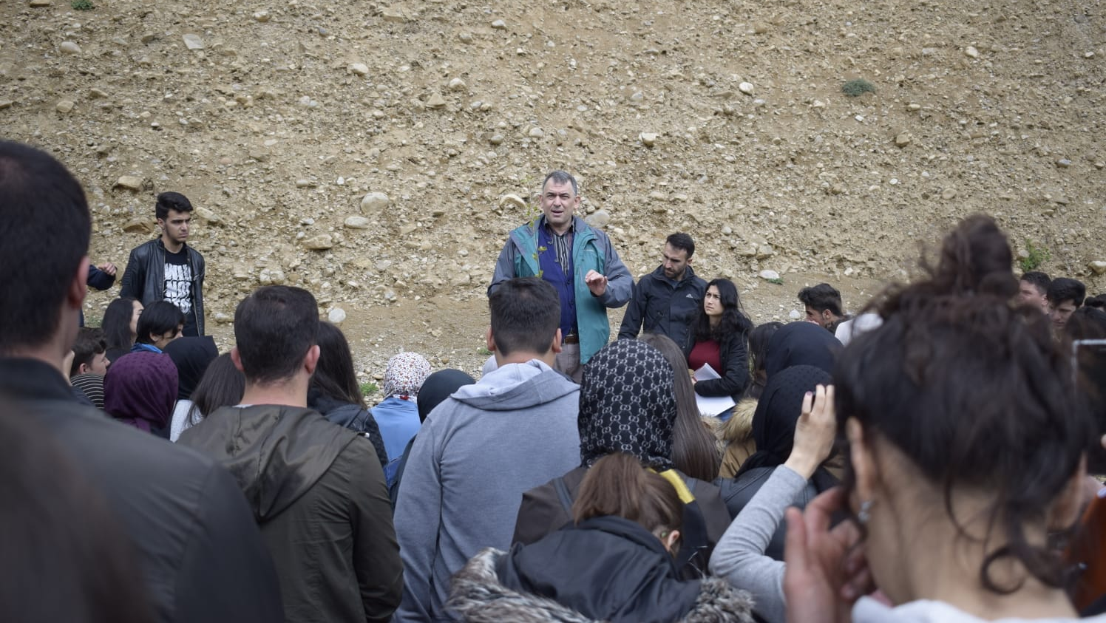

Slide 13
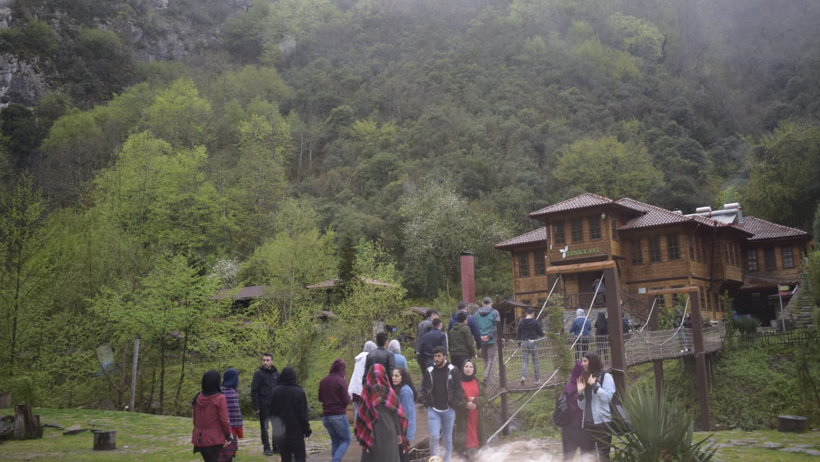

Slide 16
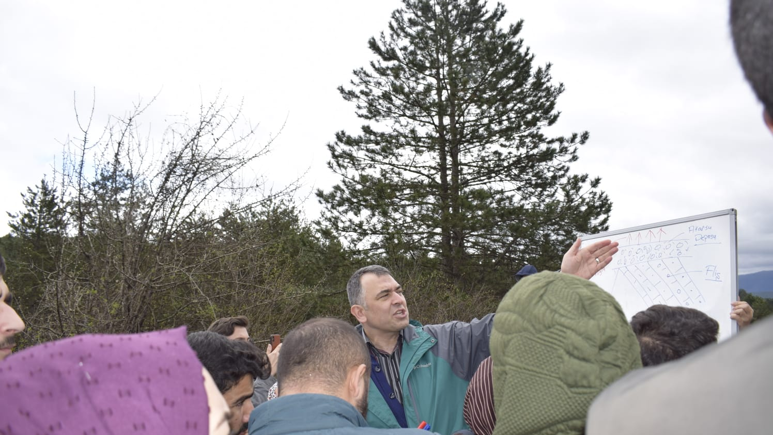

Slide 17
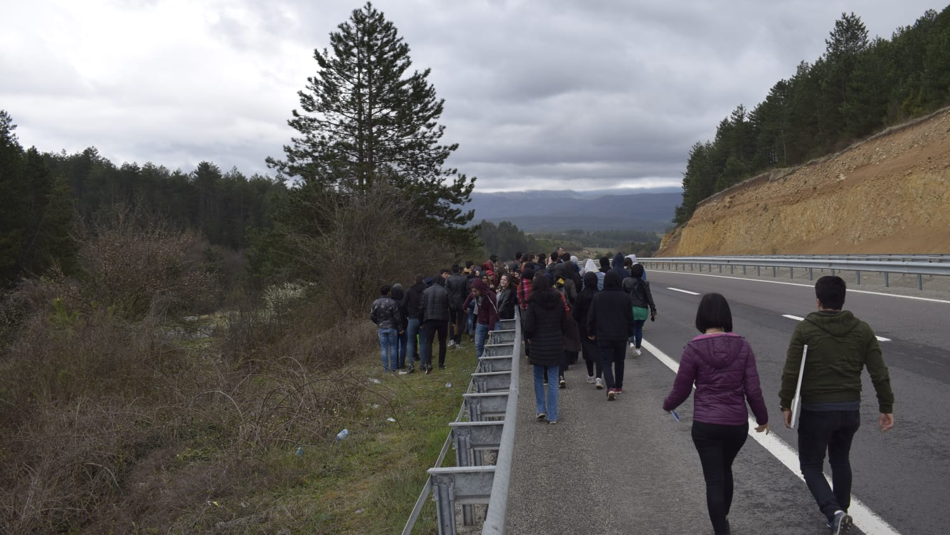

Slide 18
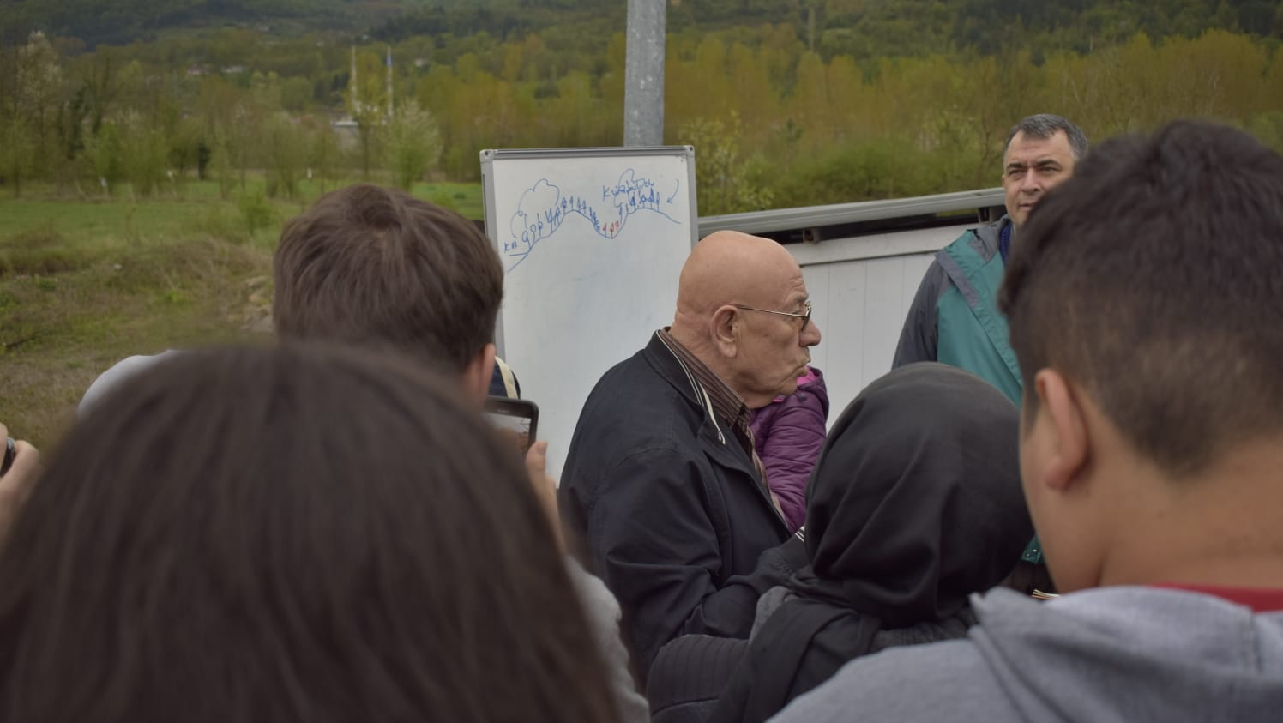

Slide 19
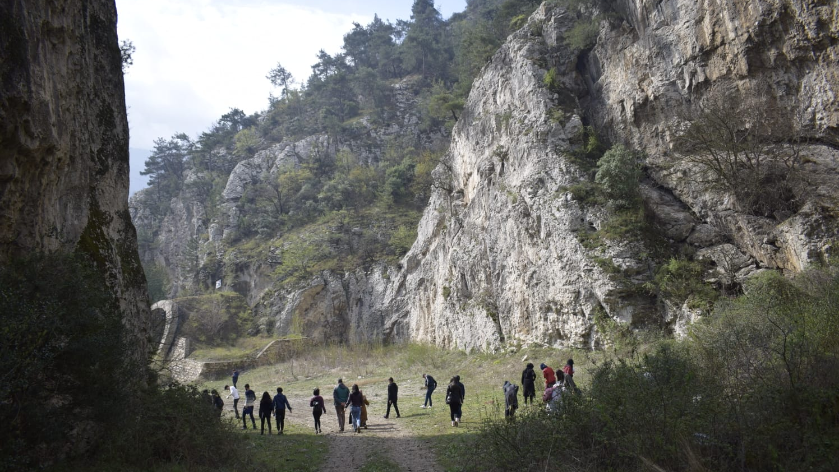

Slide 20
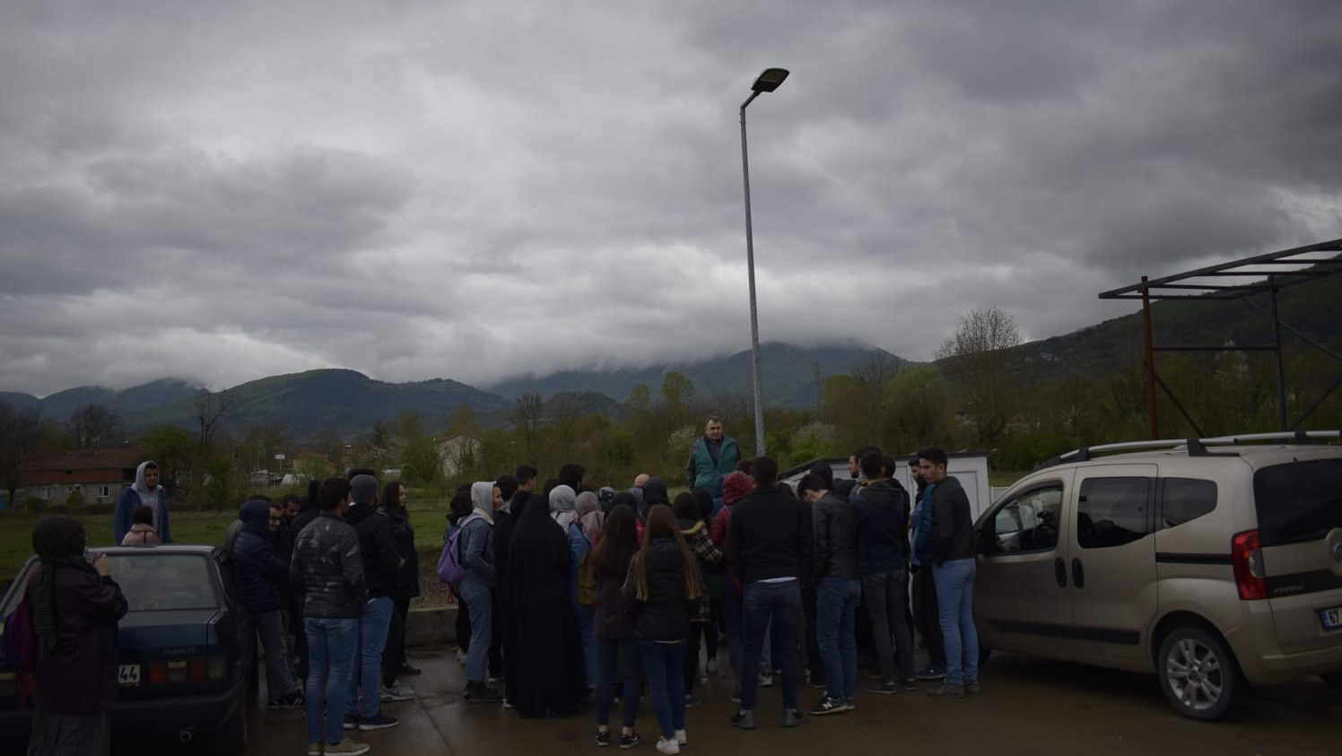

Slide 21
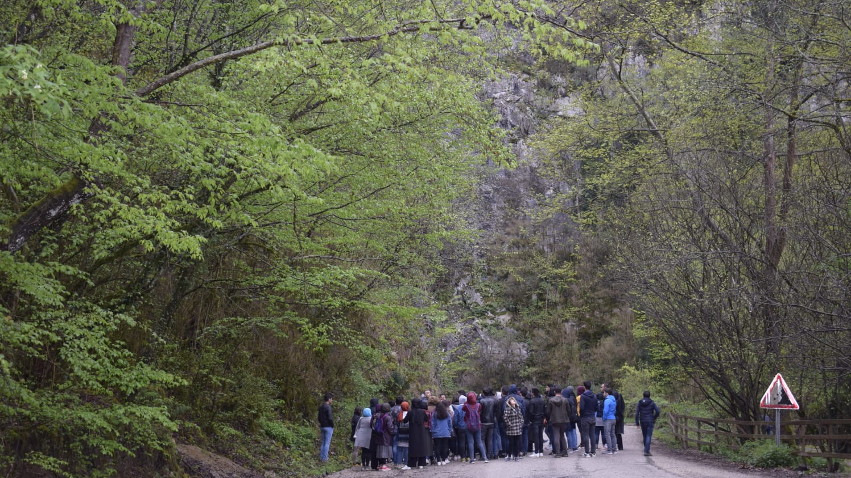

Slide 22
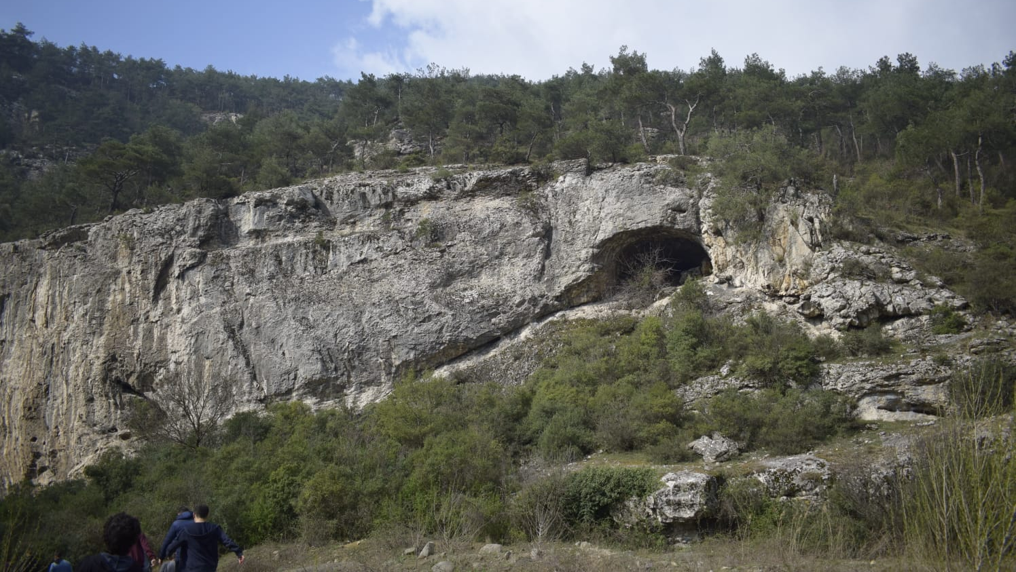

Slide 24
